Slide 1
Rekayasa Perangkat Lunak
REALISASI USE CASE – SEQUENCE DIAGRAM

Slide 2
Realisasi Use Case
Sekumpulan kelas yang merealisasikan perilaku sebuah use case
Misalkan : Use Case Mengembalikan Buku memiliki kelas Buku, Peminjam, Transaksi Pengembalian, dan aktor Petugas Perpustakaan
Realisasi Use Case menunjukkan bagaimana kelas dan objek – objek kelas tersebut berinteraksi untuk mewujudkan perilaku dalam mengembalikan buku.

Slide 3
Realisasi Use Case
Perwujudan perilaku tersebut menunjukan aspek dinamik dari suatu sistem
Perwujudan digambarkan dengan diagram interaksi (interaction diagram)
Diagram yang memodelkan aspek dinamis suatu sebuah sistem dengan menunjukan hubungan antarobjek dan pesan yang disampaikan antarobjek tersebut
Tipe : Sequence Diagram dan Collaboration Diagram

Slide 4
Realisasi Use Case
Sequence Diagrams
Use Case
Class Diagrams

Slide 5
Sequence Diagram
Sequence Diagram merupakan diagram interaksi yang menekankan pada urutan waktu terjadinya pesan
Sequence Diagram merupakan visualisasi alur logika suatu sistem
Sequence Diagram dapat berupa level :
Logika prosedur atau function
Logika suatu Service
Logika Sistem

Slide 6
Sequence Diagram
Komponen dalam Sequence Diagram :
Actors
Object
Messages
Lifelines

Slide 7
WHAT IS INSIDE

Slide 8
Sequence Diagram
Actor
Seseorang atau sesuatu yang berinteraksi dengan sistem, memberi atau menerima informasi dari sistem
Dilambangkan dengan
Message
Komunikasi antara dua objek sehingga memicu suatu event terjadi.
Pesan yang disampaikan dari pengirim ke penerima.
Dilambangkan dengan
Jika message untuk diri sendiri dilambangkan dengan

Slide 9
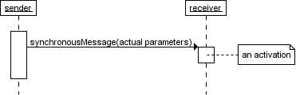
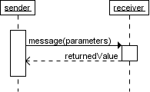
SEQUENCE DIAGRAM
Synchronous Message
Dilakukan ketika pengirim harus menunggu sampai proses selesai dikerjakan dan penerima mengirim kembali hasil permintaan dari message tersebut
Nilai kembalian di kirim dan di notifikasikan dalam bentuk

Slide 10
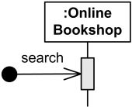
SEQUENCE DIAGRAM
Found Message
Dilakukan ketika pengirim tidak diketahui dan biasanya digunakan untuk pencarian

Slide 11
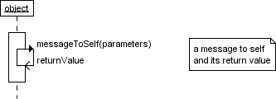
SEQUENCE DIAGRAM
Message to Self
Sebuah pesan yang di kirimkan ke dirinya sendiri
Usahakan tidak terlalu banyak menggunakan message to self dikarenakan sequence diagram adalah interaksi antarobyek

Slide 12
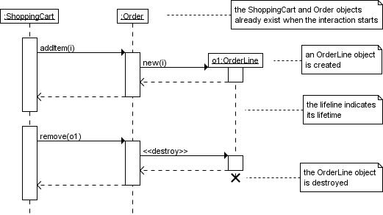
SEQUENCE DIAGRAM
Creation and Destruction
Creation : Pesan yang di kirimkan untuk membuat obyek lain berdasarkan pesan yang dikirimkan
Destruction : Pesan yang dikirimkan untuk menghapus obyek lain berdasarkan pesan yang dikirimkan

Slide 13
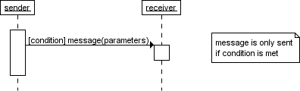
SEQUENCE DIAGRAM
Conditional Interaction
Adalah pesan yang dikirimkan dan akan dijalankan ketika kondisi tertentu di penuhi.
Conditional interaction dapat dipenuhi dengan mengirimkan message beserta kondisinya

Slide 14
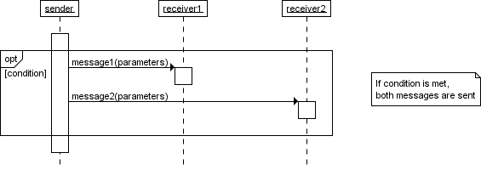
SEQUENCE DIAGRAM
Gunakan Opt dan digabungkan dengan kotak apabila pesan yang di kirimkan lebih dari satu
Hanya untuk satu kondisi dengan pesan lebih dari satu

Slide 15
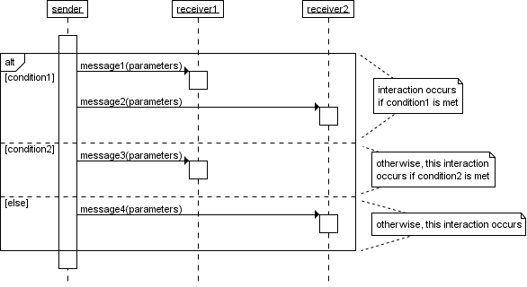
SEQUENCE DIAGRAM

Slide 16
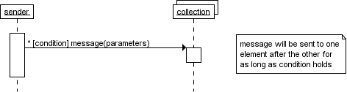
SEQUENCE DIAGRAM
Looping Interaction
Apabila terjadi perulangan, dapat menggunakan *[condition] sebagai syarat perulangan tersebut
Atau dapat menggunakan [loop][condition] dan di gabungkan dengan kotak

Slide 17
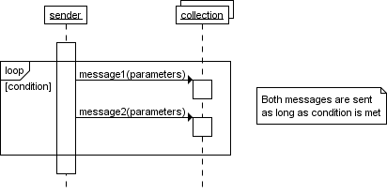
SEQUENCE DIAGRAM

Slide 18
Sequence Diagram
Object
Dilambangkan dengan
Nama adalah nama object
Kelas adalah kelas dimana object tersebut menjadi suatu instance
Contoh :
Sebuah object bus dengan tanpa kelas
Kelas kendaraan tanpa obyek
Obyek bus yang merupakan obyek dari kelas kendaraan
Nama Object : Kelas
Bus
:Kendaraan
Bus : Kendaraan

Slide 19
SEQUENCE DIAGRAM
USER INTERFACE
Digunakan untuk melambangkan gui untuk applikasi yang akan dibangun
Lambang :
OUTPUT
Untuk melambangkan hasil keluaran dari applikasi
Lambang :
: User Interface
: Report

Slide 20
SEQUENCE DIAGRAM
CONTROL
Untuk melambangkan control dalam sistem
Lambang :
ENTITAS
Untuk melambangkan entitas dalam sistem
Lambang :
: Control
: Item

Slide 21
Sequence Diagram
Lifeline
Representasi keberadaan obyek pada suatu waktu tertentu

Slide 22
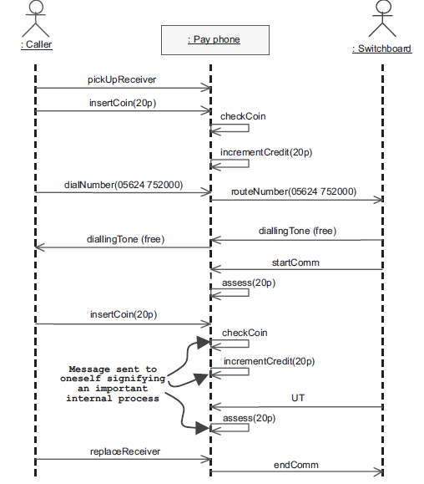
Sequence Diagram

Slide 23
Sequence Diagram

Slide 24
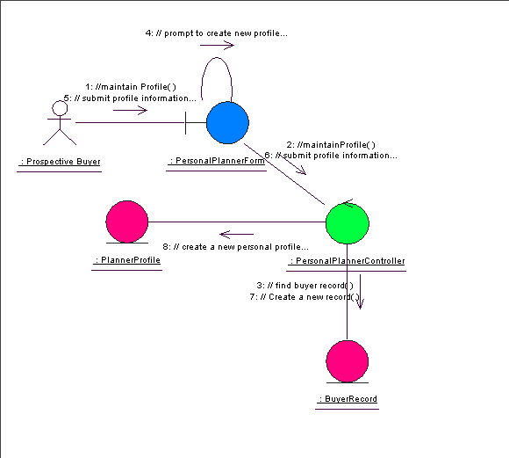
Collaboration Diagram
Collaboration Diagram merupakan diagram interaksi yang menekan-kan organisasi objek yang terlibat dalam interaksi

Slide 25
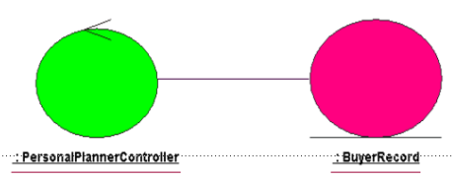
What is inside Collaboration Diagram
Link : jalur komunikasi antara objek dalam collaboration diagram

Slide 26
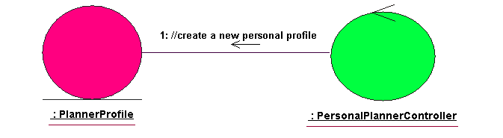
What is inside Collaboration Diagram
Message : komunikasi antara dua objek, memicu suatu event terjadi.

Slide 27
Collaboration Diagram

Slide 28
Discussion Time
Buatlah Sequence Diagram dan Collaboration Diagram untuk proses inti yang ada dalam sistem anda

